Slide 1
第五章 大数定律与中心极限定理
§5.1 大数定律
§5.2 中心极限定理

Slide 2
§5.1 大数定律
给出几种大数定律：
切比雪夫弱大数定律、辛钦弱大数定律
科尔莫哥洛夫强大数定律、博雷尔强大数定律
讨论 “概率是频率的稳定值”（伯努利大数定律）的确切含义.

Slide 3
对大数定律的直观认识
学校有10000个学生，平均身高为a；
若随意观察1个学生的身高X₁，则X₁与a可能相差较大。
随意观察10个学生的身高X₁, X₂ ,…, X₁₀ ，则10个数据的均值
(X₁+X₂+…+X₁₀ )/10与a较接近；
若随意观察100个学生的身高X₁, X₂ ,…, X₁₀₀ ，则100个数据
的均值(X₁+X₂+…+X₁₀₀ )/100与a更接近；
若随意观察n个学生的身高X₁, X₂ ,…, X_{n} ，则当n为很大数时，
n个数据的均值(X₁+X₂+…+X_{n} ) / n （样本均值） 与a（总体平均值）充分接近.

Slide 4
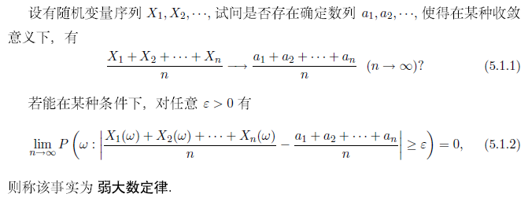
5.1.1 大数定律问题的提法

Slide 5
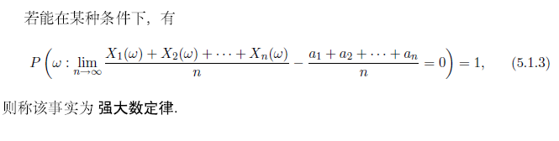

Slide 6
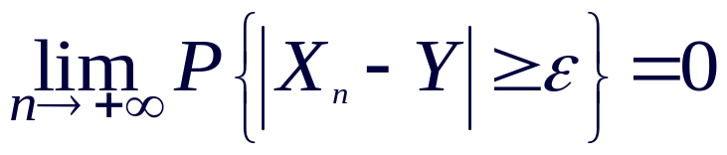
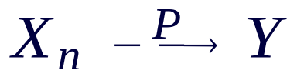
依概率收敛
设有随机变量序列X1, X2,…, X_{n}和随机变量Y
若对任意的ε >0，有
则称随机变量序列{X_{n}}依概率收敛于Y, 记为
弱大数定律讨论的就是依概率收敛.

Slide 7
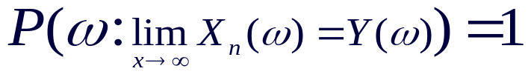

以概率1收敛
设有随机变量序列X1, X2,…, X_{n}和随机变量Y
如果
则称随机变量序列{X_{n}}以概率1收敛于Y, 记为
可以证明，若 则
强大数定律讨论的就是以概率1收敛.

Slide 8
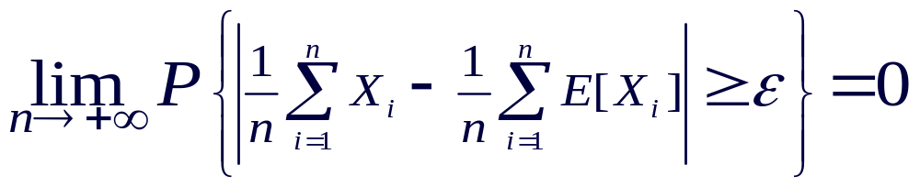
常用的几个大数定律
大数定律一般形式：
若随机变量序列{X_{n}}满足：
则称{X_{n}} 服从大数定律.

Slide 9
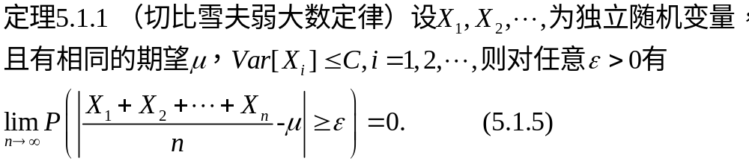
切比雪夫大数定律
证明用到切比雪夫不等式.

Slide 10
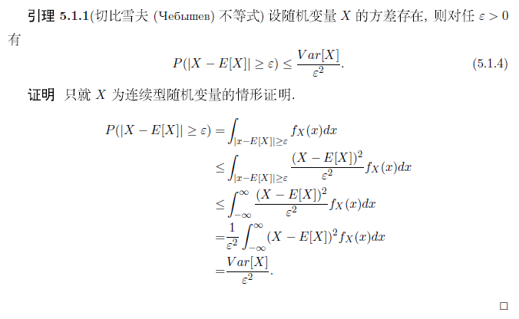

Slide 11
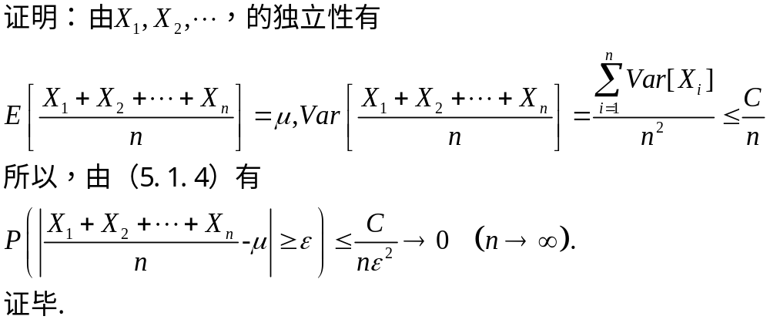
切比雪夫弱大数定律的证明

Slide 12
辛钦弱大数定律
定理5.1.2
若随机变量序列{X_{n}}独立同分布，且X_{n}的数学期望存在，则 {X_{n}}服从大数定律.

Slide 13
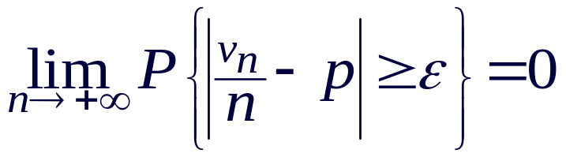
伯努利大数定律
推论5.1.1（伯努利大数定律（频率收敛于概率））
设 v_{n} 是n重伯努利试验中事件A出现的次数，每次试验中 P(A) = p, 则对任意的 ε > 0，有

Slide 14

注 意 点
意义：随着n的增大，依概率意义讲，频率p_{n}越来越接近概率p，而p_{n}不接近p的可能性越来越小。
不能说： ，因为不管n有多大，仍可能有 p_{n} 偏离p 的情形出现(虽然这些例外情形出现的概率趋于0)。
(1) 伯努利大数定律是切比雪夫大数定律的特例.
(2) 伯努利大数定律是辛钦大数定律的特例.
(3) 各大数定律的条件是不同的，使用时注意甄别.

Slide 15
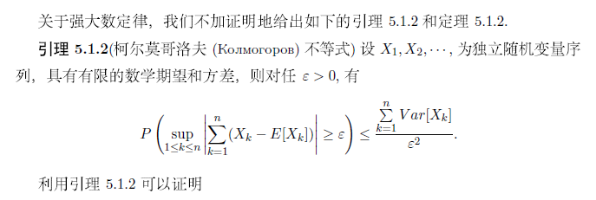
5.1.3 强大数定律

Slide 16
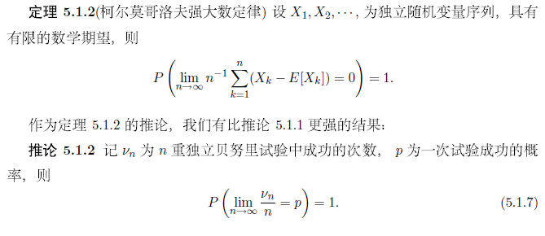
推论5.1.2 就是博雷尔（Borel强大数定律）.

Slide 17
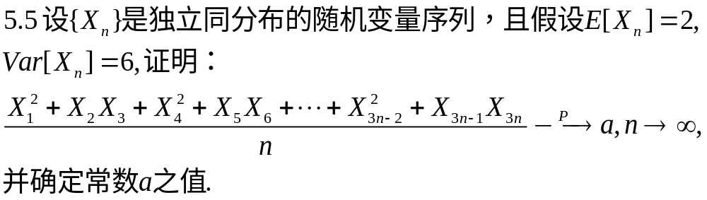
有关大数定律习题选讲

Slide 18
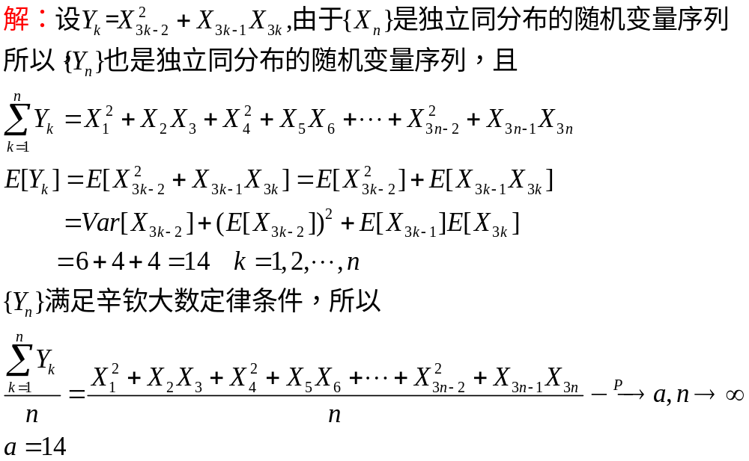

Slide 19
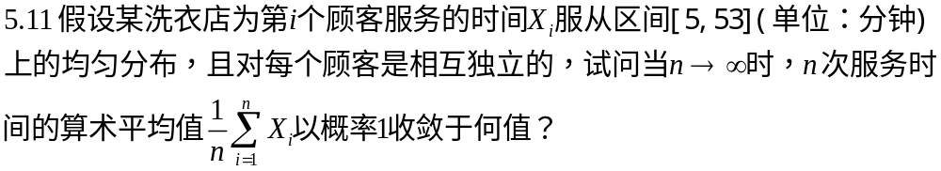
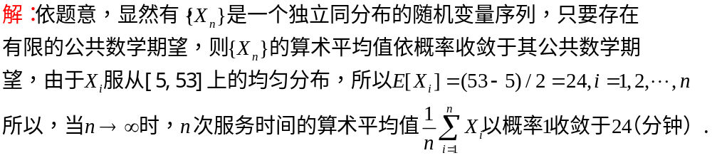

Slide 20
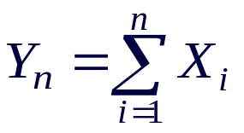
§5.2 中心极限定理
内容提要：
设 {X_{n}} 为独立随机变量序列，记其和为
讨论独立随机变量和的极限分布,
本节指出极限分布为正态分布.

Slide 21
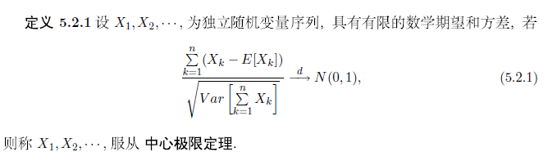

Slide 22
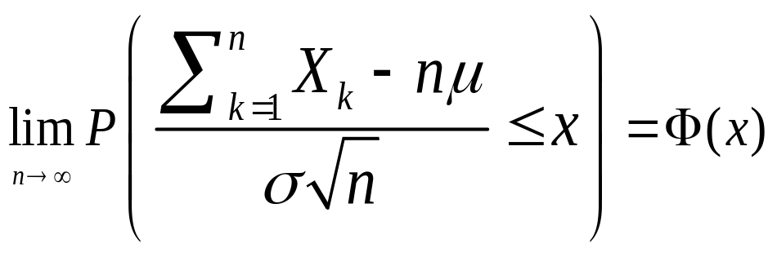
独立同分布的中心极限定理
定理5.2.1 林德伯格—莱维中心极限定理
设 {X_{n}} 为独立同分布随机变量序列，数学期望为μ, 方差为 σ²>0，则{X_{n}}服从中心极限定理，即
应用之例: 正态随机数的产生； 误差分析

Slide 23
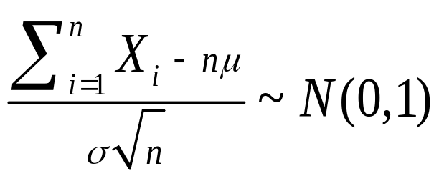
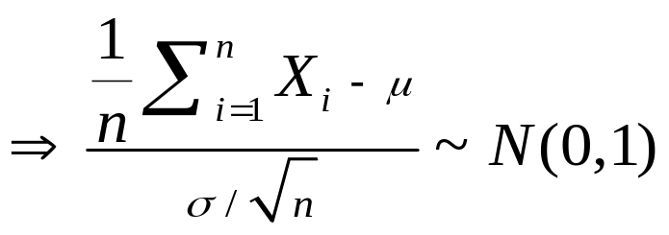
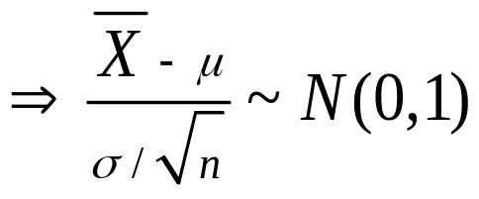
林德伯格—莱维中心极限定理的推论

Slide 24
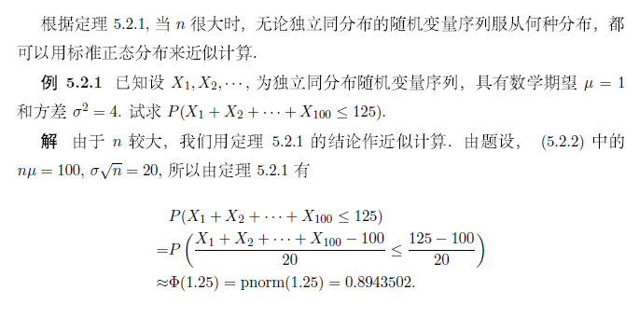

Slide 25
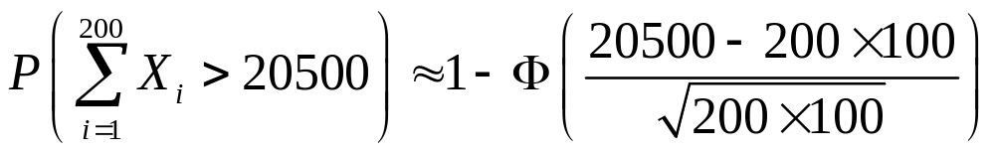

补充例1 每袋味精的净重为随机变量，平均重量为 100克，标准差为10克. 一箱内装200袋味精，求一箱味精的净重大于20500克的概率?
解:
设箱中第 i 袋味精的净重为 X_{i}, 则X_{i} 独立同分布，
且 E[X_{i}]=100，Var[X_{i}] =100，
由中心极限定理得，所求概率为：
= 0.0002
故一箱味精的净重大于20500克的概率为0.0002. (很小)

Slide 26
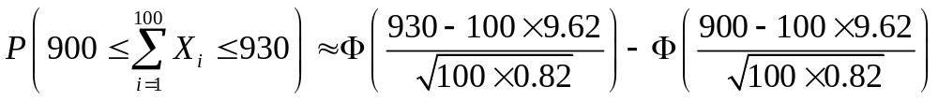
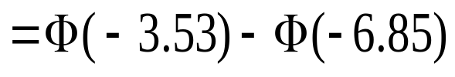
补充例2 设 X 为一次射击中命中的环数，其分布列为
X
10 9 8 7 6
P
0.8 0.1 0.05 0.02 0.03
求100次射击中命中环数在900环到930环之间的概率.
解: 设 X_{i} 为第 i 次射击命中的环数，则X_{i} 独立同分布，
且 E[X_{i}] =9.62，Var[X_{i}] =0.82，故
= 0.00021

Slide 27
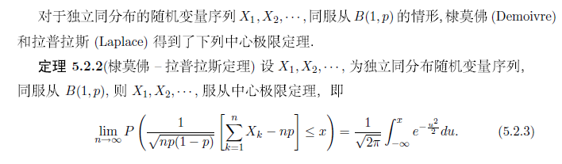
棣莫弗—拉普拉斯中心极限定理是林德伯格—莱维中心极限定理的特例.

Slide 28
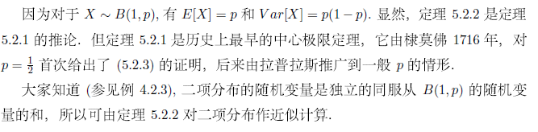
棣莫弗—拉普拉斯中心极限定理还有另一种叙述形式.

Slide 29
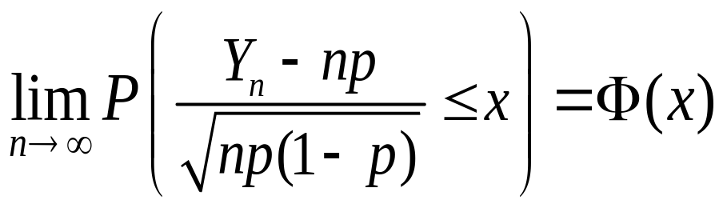
二项分布的正态近似
定理5.2.2 棣莫弗—拉普拉斯中心极限定理
设Y_{n} 为服从二项分布 b(n, p) 的随机变量，则当 n 充分大时，有

Slide 30
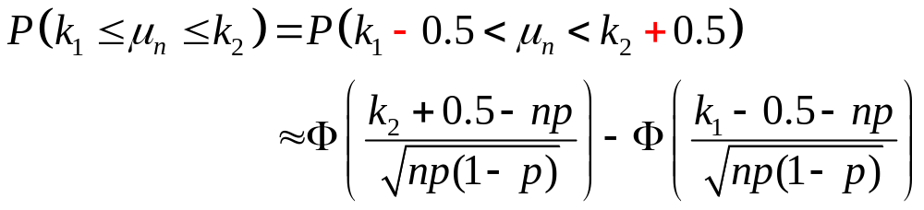
注 意 点 (1)
二项分布是离散分布，而正态分布是连续分布，
所以用正态分布作为二项分布的近似时，可作
如下修正：

Slide 31
注 意 点 (2)
棣莫弗—拉普拉斯中心极限定理的
应用有三大类：
i) 已知 n 和 x，求概率；
ii) 已知 n 和概率，求x ；
iii) 已知 x 和概率，求 n .

Slide 32
例5.2.2 设某地区原有一家小电影院，现拟筹建一所
较大的电影院。根据分析，该地区每天平均看电影者
约有n=1600人，预计新电影院开业后，平均约有3/4
的观众将去新电影院。现计划其座位数，要求座位数
尽可能多，但“空座达到200或更多”的概率不能超
过0.1，问设多少座位为好？

Slide 33
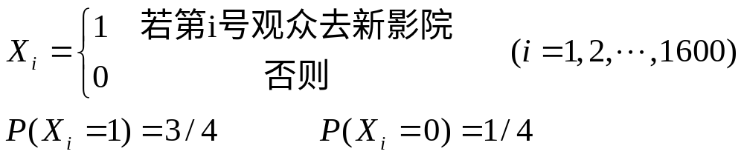

解：设每天看电影的人编号1,2,3,…,1600, 且令
假设各观众去不去电影院是独立选择的。

Slide 34
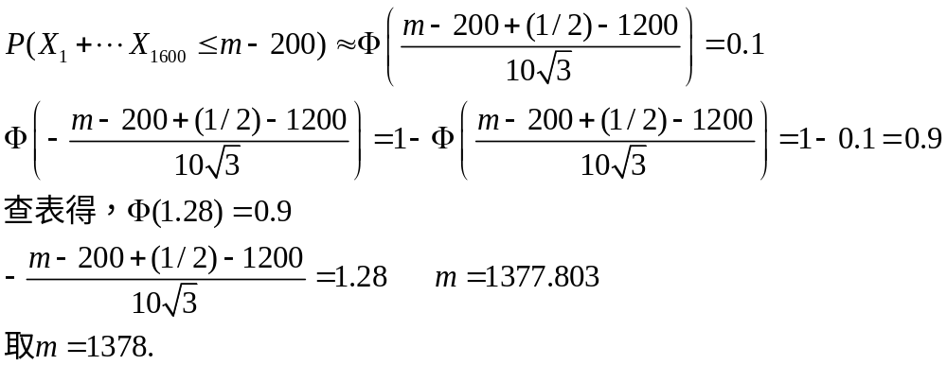
则X₁, X₂ ,…, X₁₆₀₀是独立的0-1分布的随机变量。
设座位数是m，按要求有
P(X₁+X₂+…+X₁₆₀₀≤m-200)≤0.1
要在此条件下m最大，就是在上式取等号时.

Slide 35
中心极限定理的应用例题补充

Slide 36
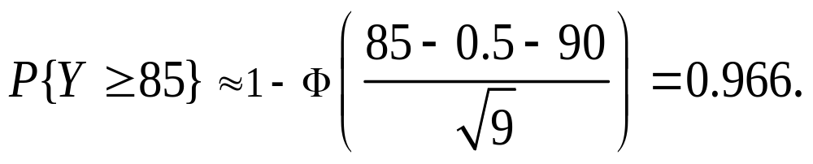
一、给定 n 和 x，求概率
补充例3 100个独立工作(工作的概率为0.9)的部件组成一个系统，求系统中至少有85个部件工作的概率.
解：用
X_{i}=1表示第i个部件正常工作, 反之记为X_{i}=0.
又记Y=X₁+X₂+…+X₁₀₀，则 E[Y]=90，Var[Y]=9.
由此得：

Slide 37
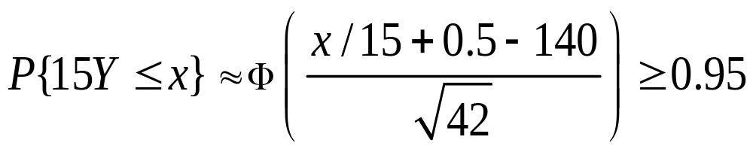

二、给定 n 和概率，求 x
补充例4 有200台独立工作(工作的概率为0.7)的机床，
每台机床工作时需15kw电力. 问共需多少电力, 才可
有95%的可能性保证正常生产?
解：用
X_{i}=1表示第i台机床正常工作, 反之记为X_{i}=0.
又记Y=X₁+X₂+…+X₂₀₀，则 E[Y]=140，Var[Y]=42.
设供电量为x, 则从
中解得

Slide 38
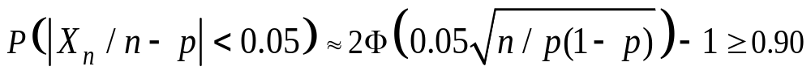
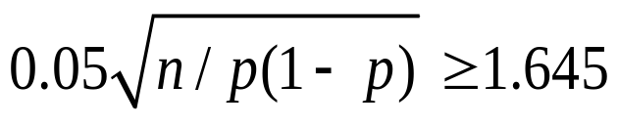
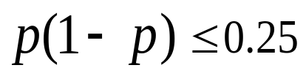

三、给定 x 和概率，求 n
补充例5 用调查对象中的收看比例 k/n 作为某电视节
目的收视率 p 的估计。 要有 90％ 的把握，使k/n与p
的差异不大于0.05，问至少要调查多少对象？
解：用
X_{n}表示n 个调查对象中收看此节目的人数，则
X_{n} 服从 b(n, p) 分布，k 为X_{n}的实际取值。
根据题意
从中解得
又由
可解得
n = 271

Slide 39
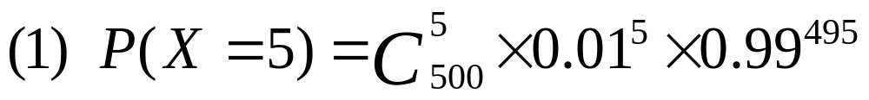
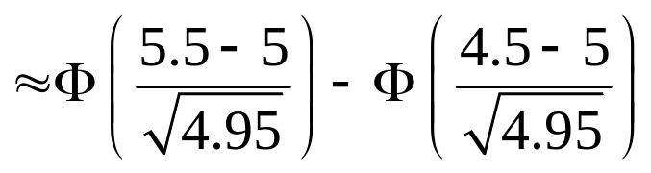
补充例6 设每颗炮弹命中目标的概率为0.01，
求500发炮弹中命中 5 发的概率.
解: 设 X 表示命中的炮弹数, 则
X ~ b(500, 0.01)
＝0.17635
(2) 应用正态逼近:
P(X=5) = P(4.5 < X < 5.5)
= 0.1742

Slide 40
小结
基本概念：
依概率收敛、契比雪夫大数定理、伯努利大数定理、辛钦大数定理、独立同分布的中心极限定理、棣莫弗－拉普拉斯中心极限定理；
基本概念：
中心极限定理的应用.

Slide 41
作 业
P98 5.1,
P99 5.3、5.4、 5.8、5.9

